Slide 1
基于 Hadoop 的新闻热点分析
项目大纲
1.1 实验目的
掌握 java 爬虫
掌握中文分词，Mapreduce 开发，使用 Mapreduce 进
行单词计数和二次排序
掌握 javaweb 开发，熟练使用 SpringBoot 的使用，
Thymeleaf 使用。
掌握 echarts 可视化
1.2 实验要求
通过 java 代码获取网站新闻信息，通过 Mapreduce
进行数据分析，最终通过可视化显示热度较真的新闻
关键字
1.3 实验原理
爬虫：通过 Jsoup 工具模拟发送 http 请求爬取网站内

Slide 2
容
分析：使用 IK 中文分词器，jieba 分词分析新闻关键
字并进行词频统计，通过二次排序得到新闻关键字热
度。
显示：通过 Springboot 和 Thymeleaf 框架搭建 javaweb
程序，使用 echarts 框架展示分析结果。
1， 环境搭建及逻辑依赖
2.1java 环境：
IntelliJ IDEA Community Edition 2021.3.2
JDK_17.0.2
2.2python 环境
PyCharm Community Edition 2021.3.2
Python_3.10.2
2.3hadoop 环境
VMware-workstation-full-15.5.0-14665864
jdk-8u212-windows-x64
hadoop-3.1.3
2.4
相
关
文
件
：
链
接
：
https://pan.baidu.com/s/1oS71UtA8-
8xduE8XMVnomQ

Slide 3

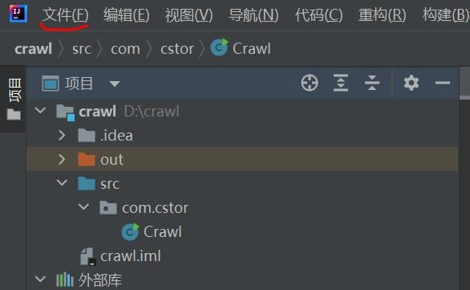
提取码：8809
2， 数据爬取
数据获取：打开 IDEA，新建 java 项目新命名为 crawl
（爬虫）：
添加依赖，添加依赖的方法：

Slide 4
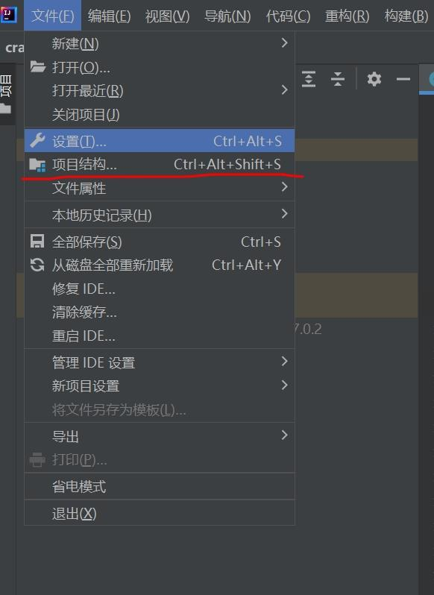
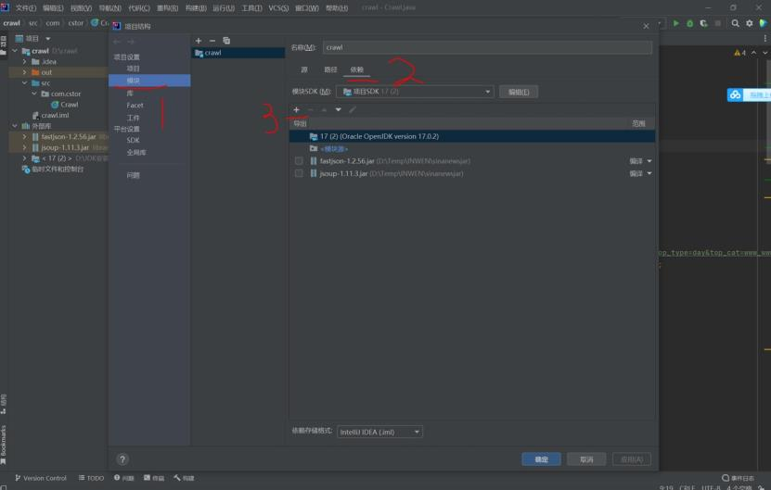

Slide 5
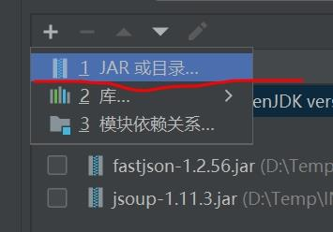
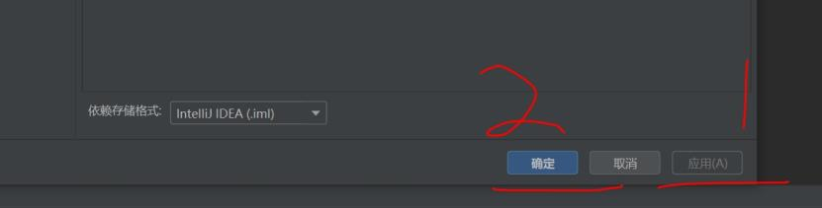
然后选择 fastjson 和 jsoup 依赖包导入
退出。
在 src 目录里新建 com.cstor 包 在里面建立 Crawl.java

Slide 6
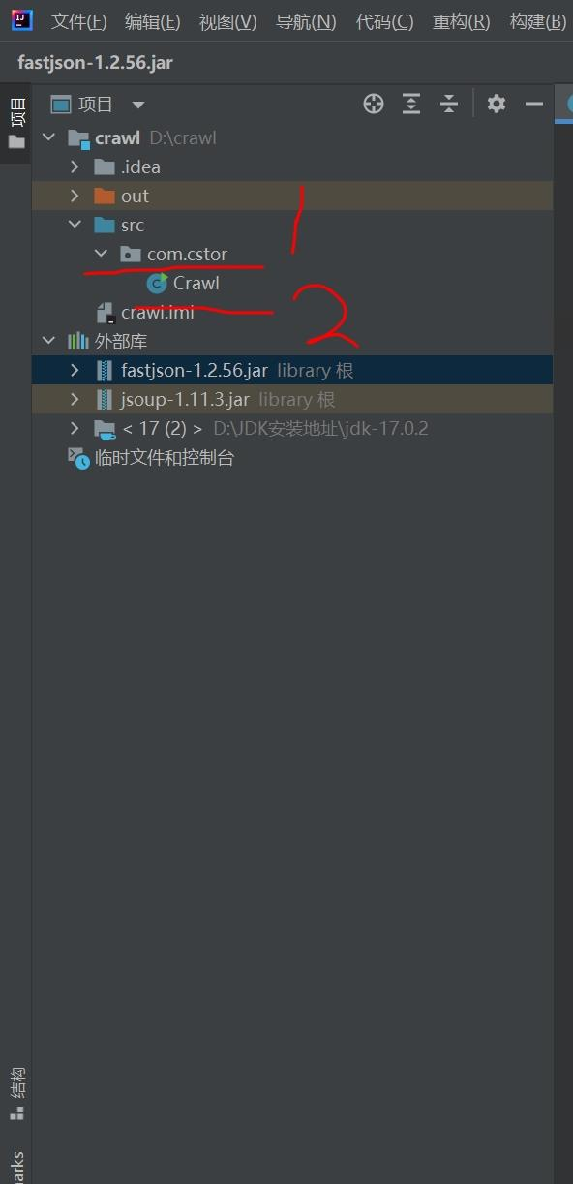
预览：

Slide 7
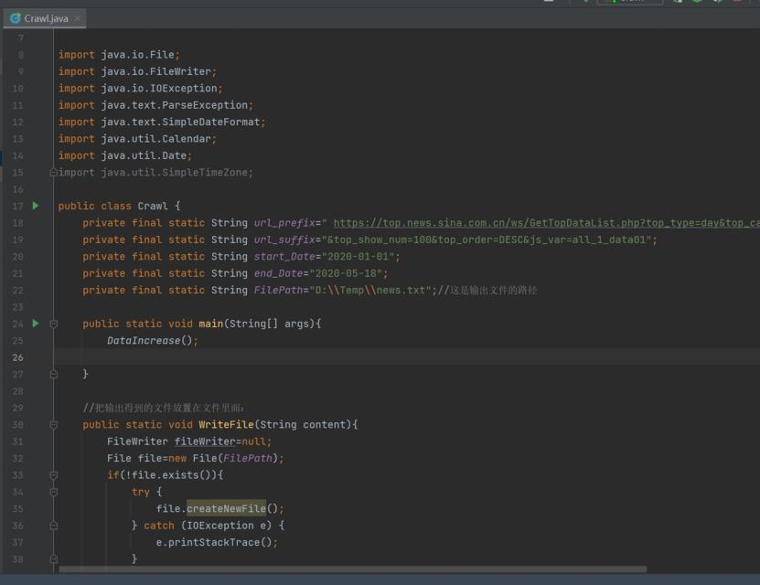
执行结果输出到 D:\Temp\news.txt
这样就得到从 2020 年 1 月 1 号到 2020 年 5 月 18 号
的新浪网站新闻热点排名信息。
预览：

Slide 8
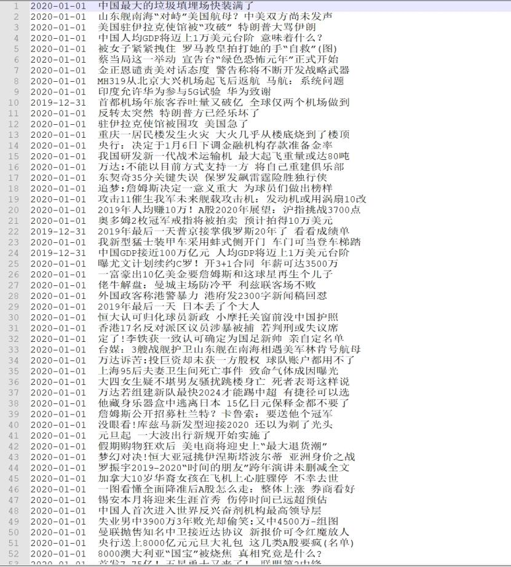
这是在本地运行出阿里的结果，在拿到爬取的数据后
开始进行热点词汇统计，得出出现频率最高的热点词
汇进行 java 和 python 两种不同语言的数据处理。

Slide 9
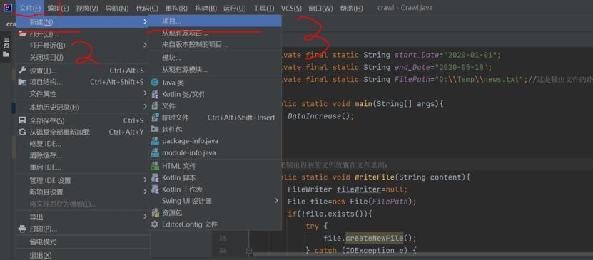
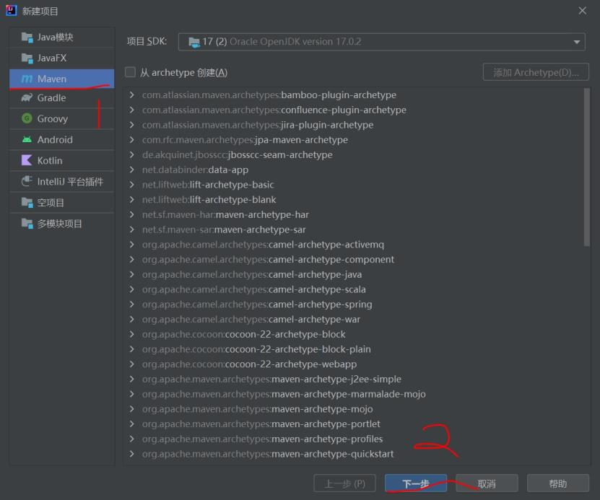
3， 词频统计
3.1java 语言：
打开 IDEA，新建 maven 工程，具体操作流程：

Slide 10
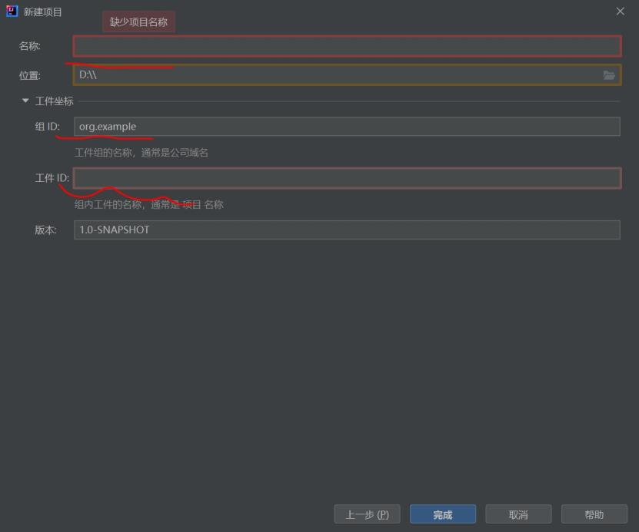
新建命名，选择公司/组织名称，因为我已经建立过了，
所以这里不在填写：
建立好 maven 工程后首先找到 pom.xml 文件， 在里
面添加依赖

Slide 11
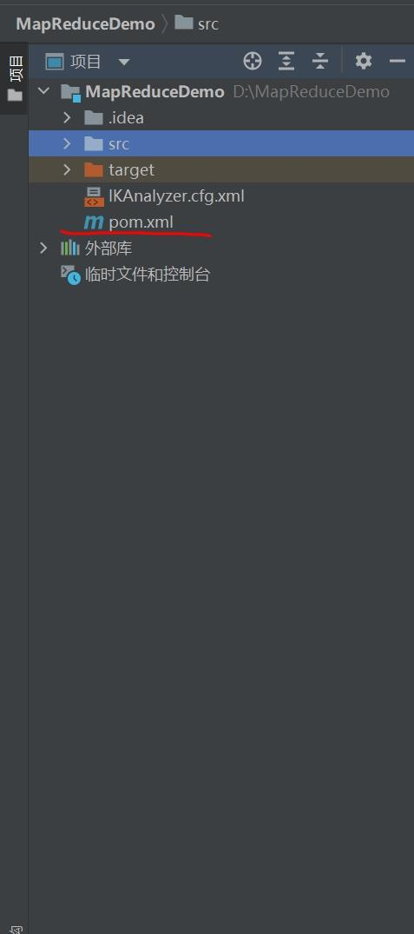
预览;

Slide 12
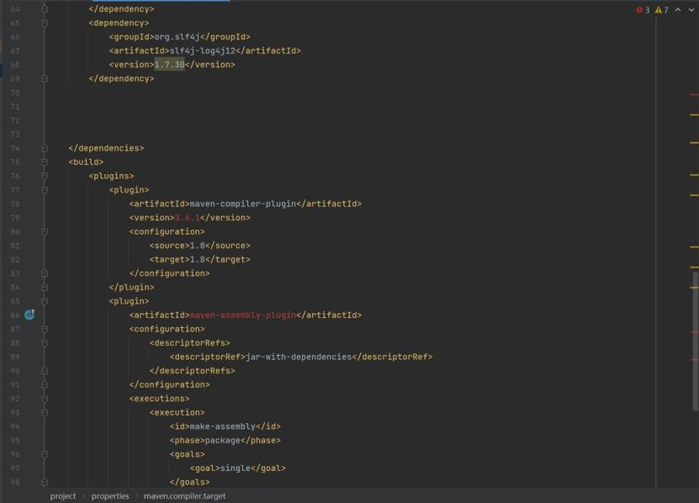
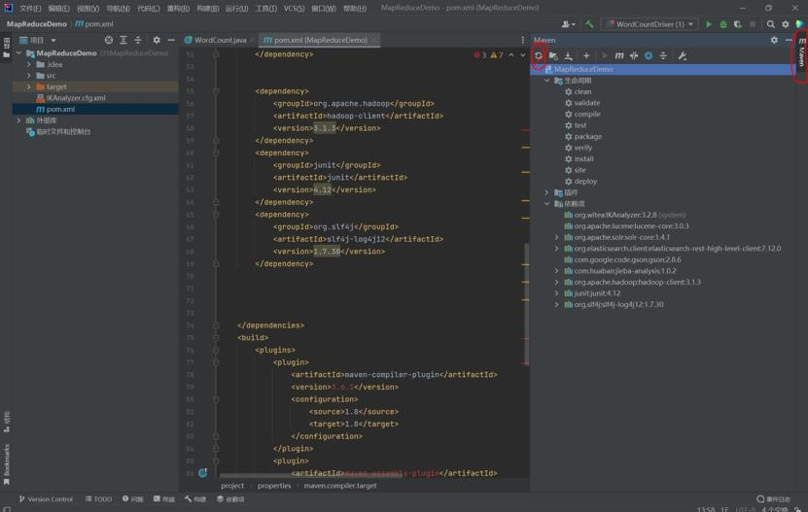
第一次添加依赖（首次建立 maven）请先点击右上角
出现的蓝色图标，目的是从 maven 仓库下载相关依赖
到本地，这个过程强烈建议使用光纤环境加载！！！

Slide 13
添加完后 pom.xml 里面会有标红的地方 不用管，除
非下方提示明显的错误。
第二部在 resource 目录里新建文件 log4j.properties

Slide 14
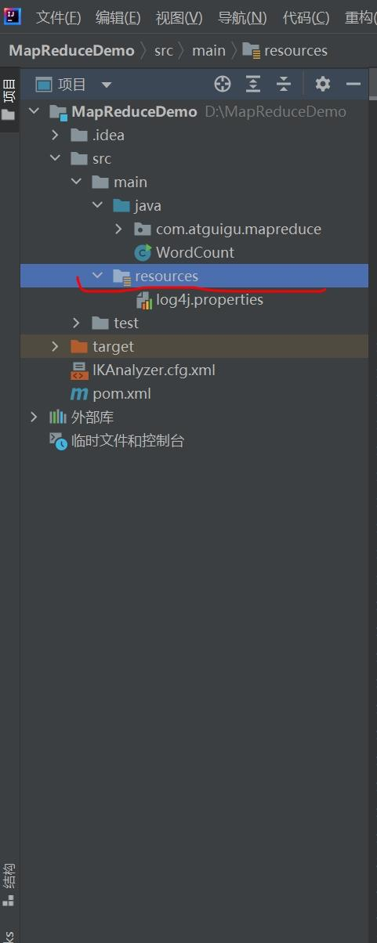

Slide 15
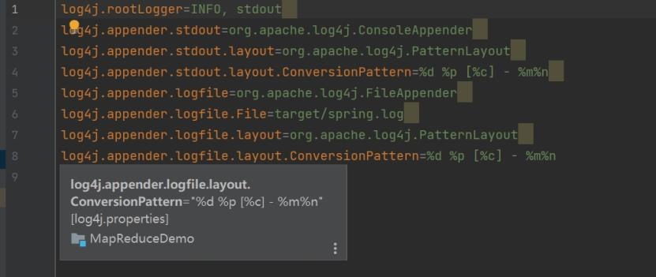
预览：
在 java 目 录 里 建 立 WordCount.java

Slide 16
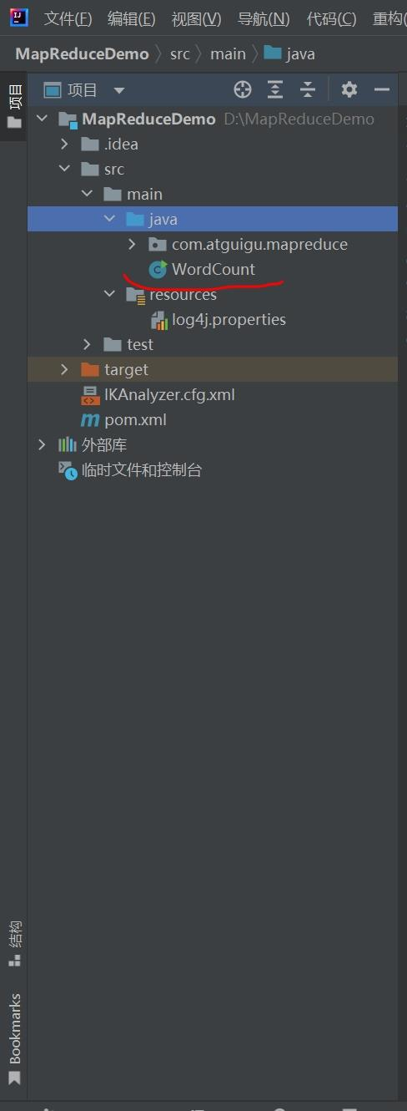

Slide 17
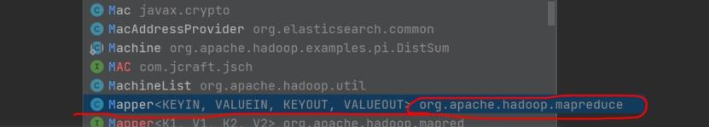
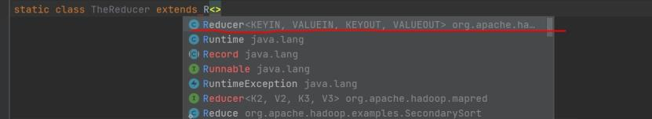
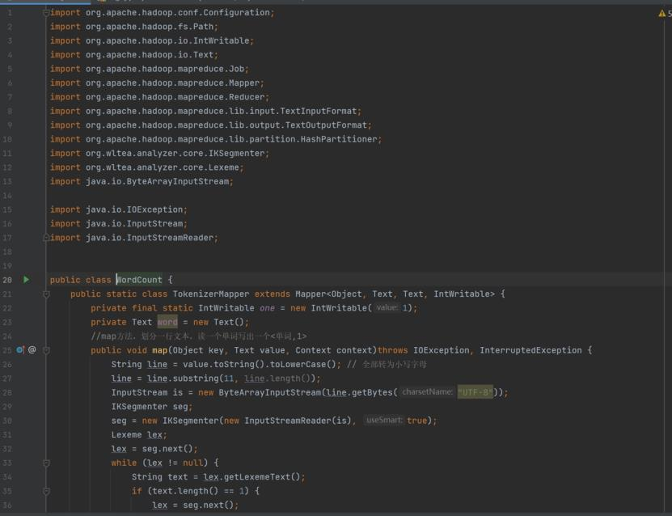
需要注意导包的问题如下图所示，：
一定与 Import 里面的包对应起来。
预览：
其 中 的 org.wltea.analyzer.core.IKSegmengter 和

Slide 18
org.wltea.analyzer.core.Lexeme 不在 maven 仓库中
需要自行手动下载！！！下载完后添加到依赖中。
打包该 java 代码为 wordcoun.jar 包，打包流程：

Slide 19
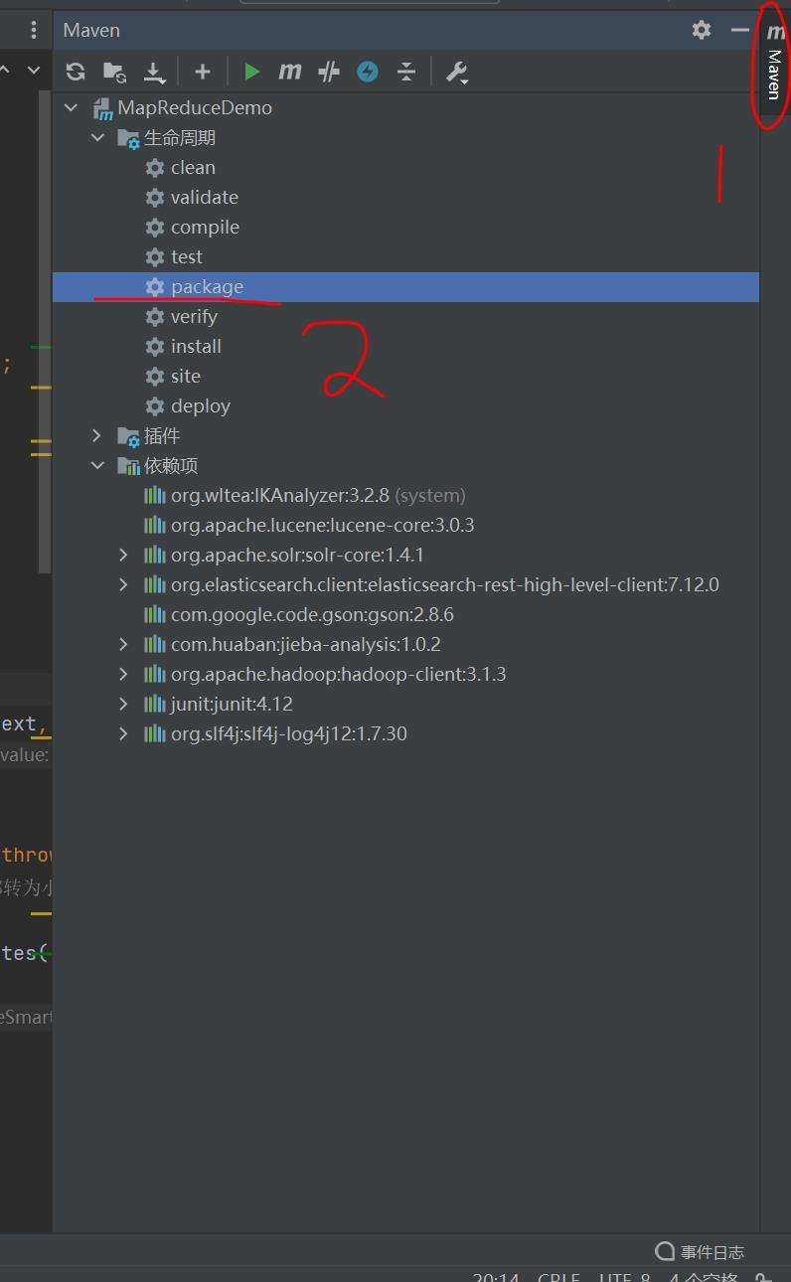
把news.txt重命名后和wordcount.jar放在同意目录下。

Slide 20
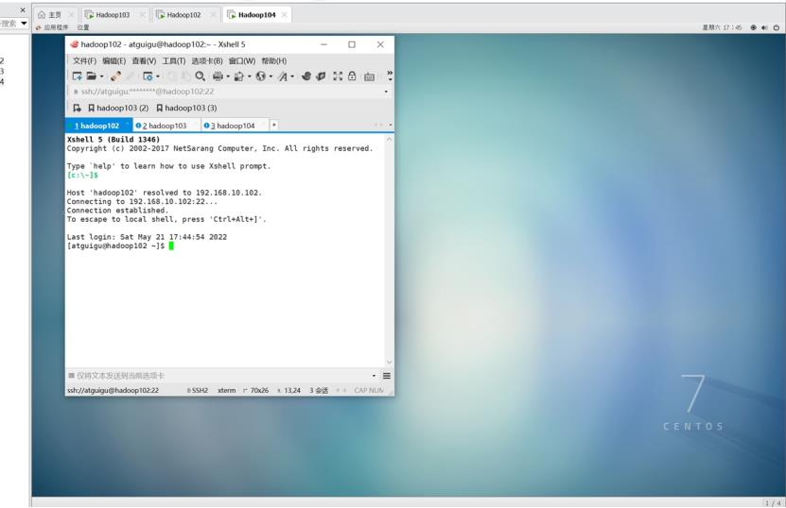
启动 hadoop
打 开 vmare ， 启 动 三 台 虚 拟 机 ， 启 动
yarn,hdfs,mapreduce.启动 hadoop 集群，打开 xshell
连接虚拟机，打开 hadoop 的网页端操作界面，这个
过程需要保证网络畅通。

Slide 21
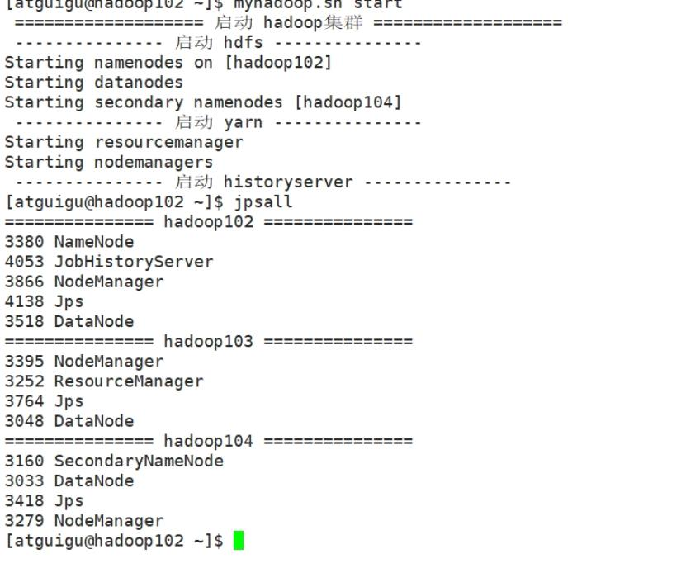
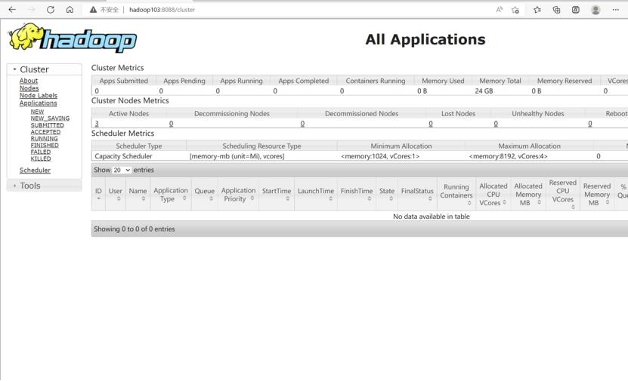
启动 hadoop 提供的网页端操作界面：
浏览器输入：Hadoop103:8088

Slide 22
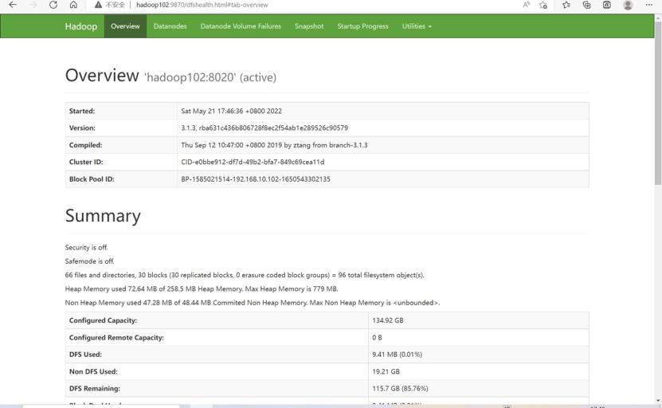
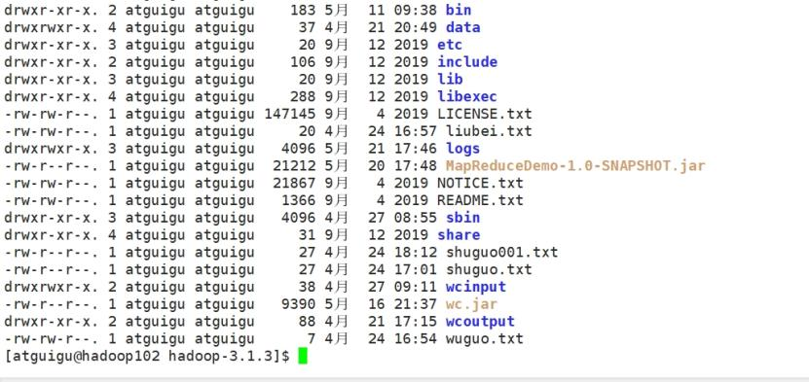
浏览器输入：Hadoop102:9870
把 news.txt 和 wordcount.jar 放在 hadoop-3.1.3 上。
推拽即可。
在该目录下创建心的目录：
Hadoop fs -mkdir /input

Slide 23
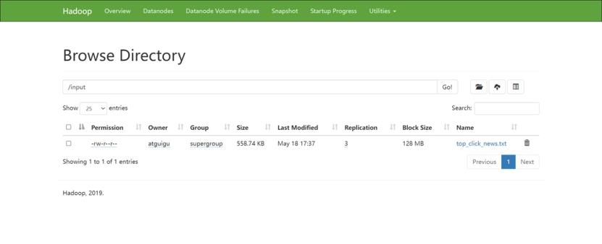
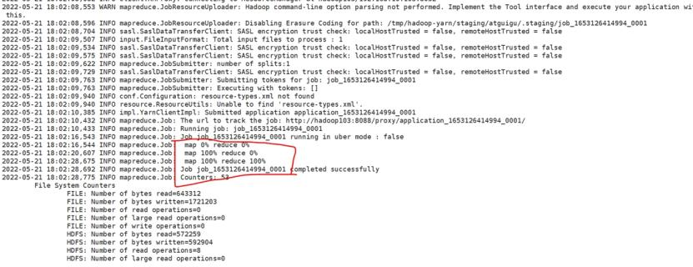
把 news.txt 上传到该目录里：
Hadoop fs -put news.txt /input
输 入：hadoop jar wc.jar [你的 wordcount 的引用路径]
/input /output
Tips:/output 是一个不存在的目录，打开网页端操作界
面查看其是否存在，若有，请删除。
最后准备工作做好了，回车运行。
红色圈出来的部分表明在分布式架构上成功运行了

Slide 24
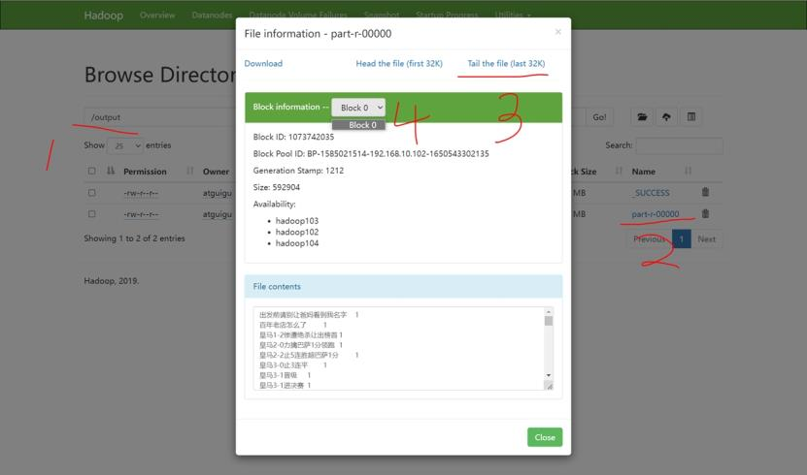
map 和 reduce 程序，并且两部分都成功运行了。
回到网页端操作界面，依次按照下图所示步骤进行。
可以看到这里是统计了语句的频度，接下来及进行分
词操作。
在该项目下的 java 目录里新建一个 WordCount.java，
在这里对上述代码进行一个优化。把 map 和 reducer
放在一起，进行编程。
预览：

Slide 25
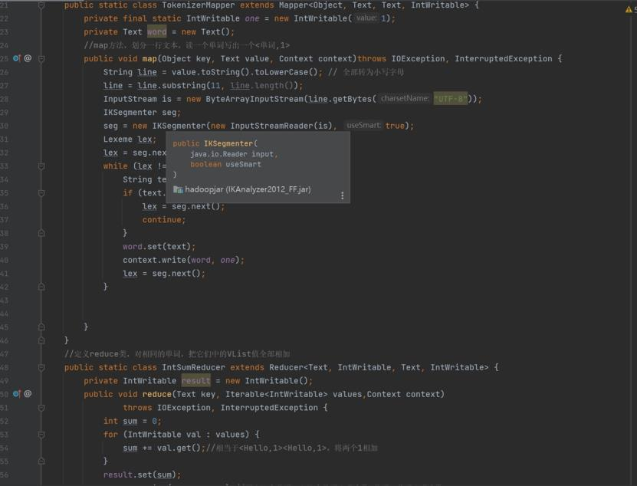
这里我们使用的是 IK 分词器。
3.2python 语言：
在 python 里面我们使用结巴分词。
打开 pycharm，在新建项目前，要下载 jieba 依赖。
在终端中输入：pip install jieba
因为我已经下过了，所以提示已经存在
还需要下一个 openyxl

Slide 26

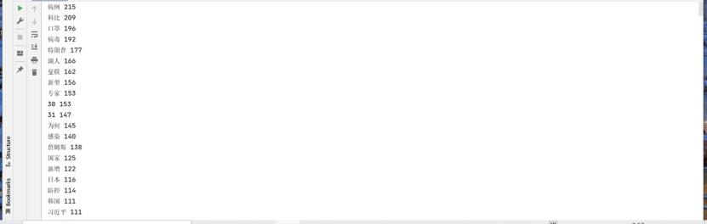

准备工作已完成。
首先建立 01.py，功能是使用 java 语言爬取出来的网
站新闻信息：top_click_news.txt 进行词频统计。
01.py
结果预览：
然后建立 02.py，功能是清除噪声数据，把词频
统计结果放在 count.xlsx里面并且通过 pyecharts 输出
词频云。

Slide 27
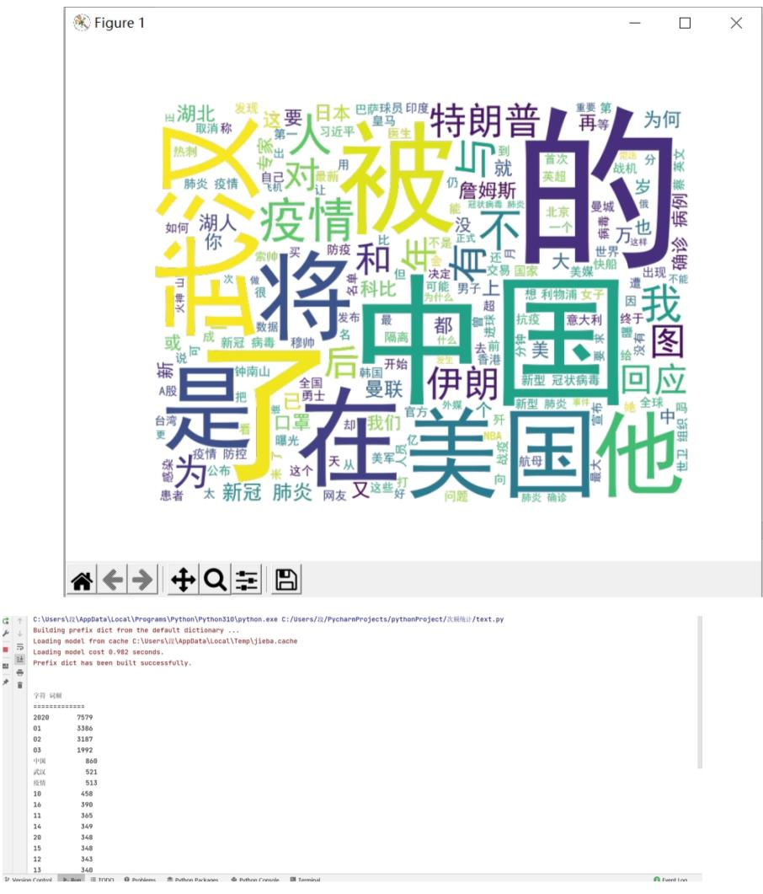
某词语出现频率越大字体越大，所以能非常值观的看
出热点排名靠前的信息关键字。

Slide 28
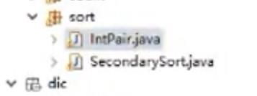
4,数据可视化
4.1 清洗噪声数据
现在得到了 java 语言和 python 语言的统计分析结果，
现在使用 javaweb 去可视化数据，需要使用 java 的统
计文件，反之使用 python 统计文件。
在之前的 wordcount.java 文件里进行了初步的统计，
但是包含了噪声数据，例如大量的语气助词以及一些
无关紧要的词汇，为了使得清洗出来的数据更加整洁，
我们还需要进行进一步的处理。
处理的方法;
首先在 IDEA maven 项目的 src 目录下新建 lib 文
件夹，找到本地文件夹中的 lib 文件，把里面的.dic
和.txt 文件拷贝进去，然后在 sort 目录下新建一个具
有消除噪声数据的 java 文件
代码预览：

Slide 29
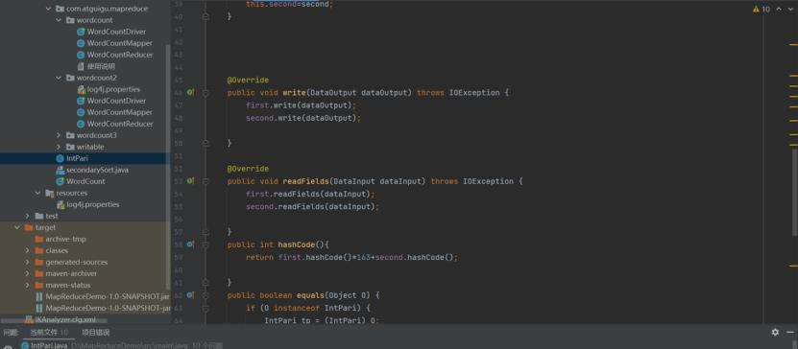
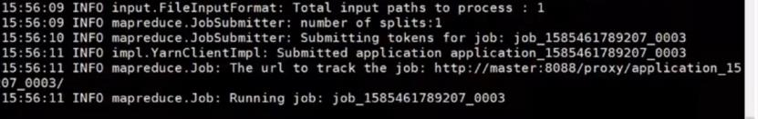
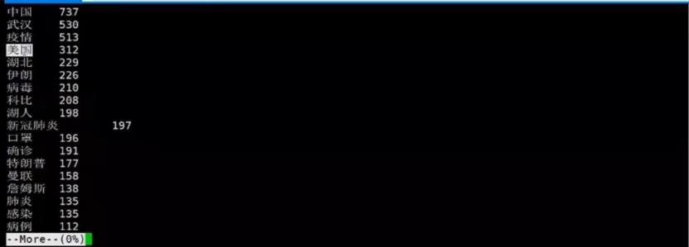
然后重新打包放在 hadoop 集群上运行。
结果：

Slide 30

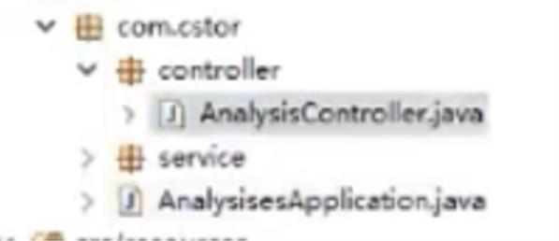
4.2 基于 javaweb 的可视化
使用 javaweb 需要启动到 servlet&tomcat
先在 com.cstor 牡蛎下新建一个 controller 包和 service
包，在 controller 包下面新建 AnalysisController.java，
在 service 包下面新建 AnalysisApplication.java。
AnalysisApplication.java 作用是获取数据，
调用 hashmap 使用数组和链表的方式对数据进行存
储，进行数据切分。web 应用被 tomcat 服务器加载
时，ServletContext 对象产生，生命周期开始。
web 应用被移除容器或者 tomcat 服务器关闭的时
候，ServletContext 对象销毁，生命周期结束。
AnalysisController.java负责集群开启，http网页请求 ，
处理请求地址映射。

Slide 31


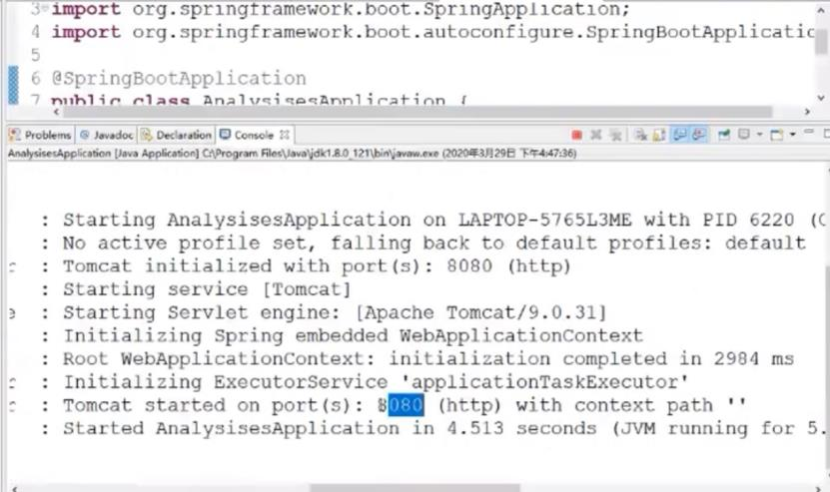
最后在 static 目录里新建 js 包。把 echarts-en.min.js
文件拷贝到 js 目录里面。
Springframework 依赖包下载地址：
Maven Repository: springframework (mvnrepository.com)
启动 javaweb：
端口已经请求完毕再 8080 端口。

Slide 32
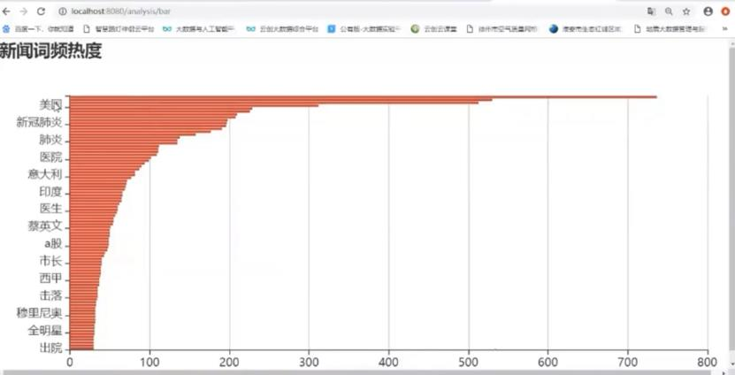
把 hadoop 集群上统计出来的分析结果下载到本地，
重新命名为 result 后放在 AnaliysisServers.java 的文件
输入端口上，最后在 web 界面可以到出现频率排名前
88 的新闻热点信息。
4.3 另一种可视化方法
数据可视化使用 echarts 平台 ，浏览器输入网址：Apache
ECharts 打开在线网站。

Slide 33
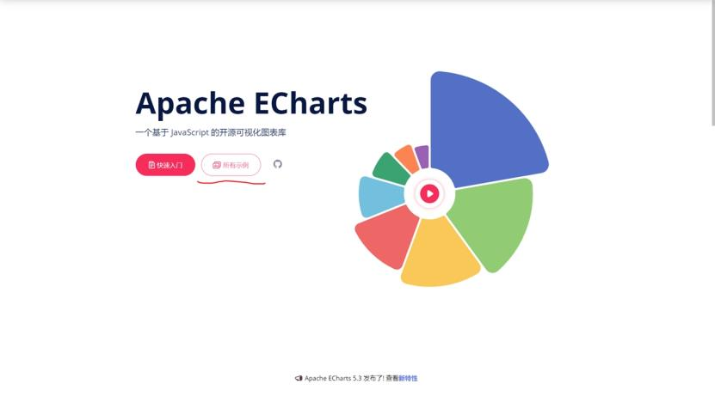
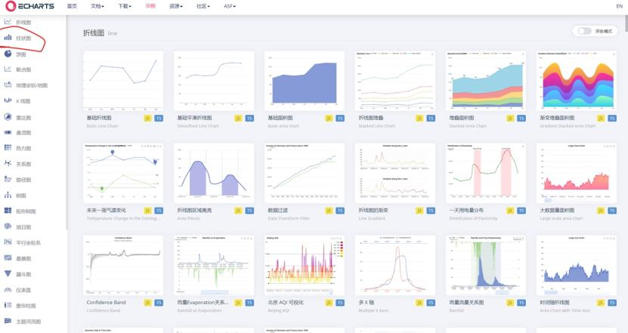
选择柱状图（柱状图比较直观，也可以选择其他图表
表现形式）
根据统计结果：

Slide 34
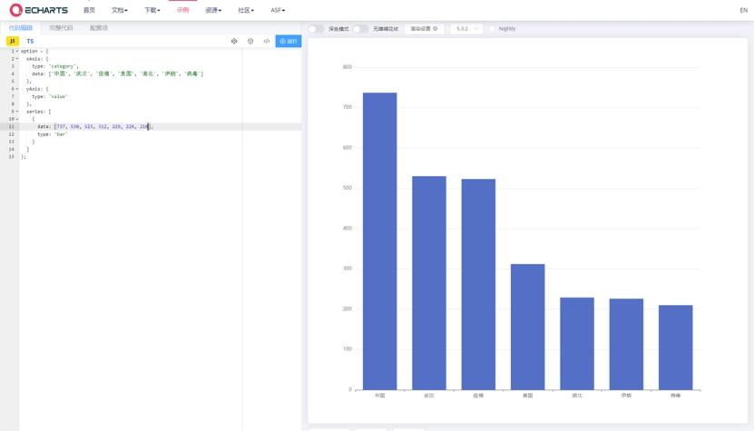
手动输入数据在左边的在线代码编辑区：（选取热度
前 7 的热点）
小结
使用 javaweb 优点在于更高效，对于大量需要显示的
数据能更快更准确的进行显示。
使用手动输入的优点在于更灵活，可任意指定特定的

Slide 35
列进行显示，不需要把词频统计结果下载到本地输出
到 AnalysisServers 修改代价非常小。
Java 语言分词可使用 IK 分词。
Python 语言分词可使用 jieba 分词。

